Slide 1
Bonjour!
jeudi, le treize février

Slide 2
Travail de cloche
Translate into French: He is wearing these red pants and they are wearing these blue socks.

Slide 3
Bonjour!
jeudi, le treize février
un moment de culture francophone
le roman-photo
La Saint-Valentin de Justin
The students will write about Justin

Slide 4
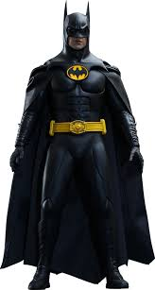
Pourquoi tombons-nous?
Nous tombons pour apprendre comment se lever.

Slide 5
Sommes-nous prêts?
Nous sommes prêts !

Slide 6
Leonardo’s La Joconde (Mona Lisa) is the most visited painting in the Louvre Museum

Slide 7
La Saint-Valentin de Justin
7 sentences completely in French

Slide 8
Le Roman-photo pp. 244 - 245
1 6
2 7
3 8
4 9
5 10

Slide 9
Pourquoi Justin ___________ ______________ __________ ?
(“RE” verb) demonstrative noun
adjective

Slide 10
Devoirs

Slide 11
Billet de sortie
Qu’est ce que vous avez porté à l’école aujourd’hui? Nommez trois choses et donnez leur couleur.
Prends garde! Il faut écrire une phrase complète!
Notes:
é

